Slide 1
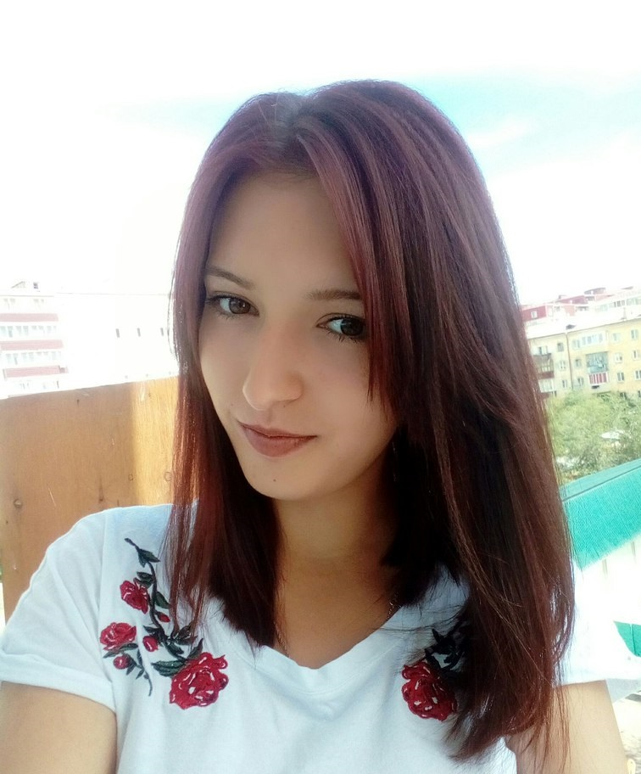
Портфолио Тимофеевой Анастасии Евгеньевны

Slide 2
Личные данные
ФИО: Тимофеева Анастасия Евгеньевна
Должность: воспитатель
Дата рождения: 4 февраля 1997
Образование: Среднее профессиональное
Бурятский республиканский педагогический колледж 2016г.
Учитель начальных классов
Педагогический стаж: 1 год
В МБДОУ №71 «Огонек» 3 месяца

